Slide 1
La Heroína de mi Casa

Slide 2
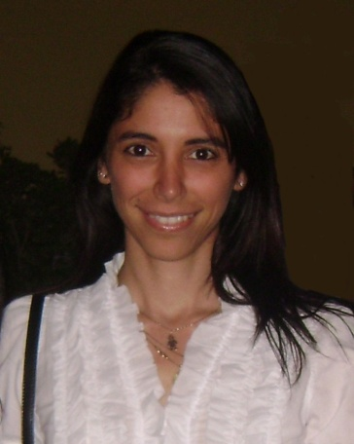
Mi mamá…

Slide 3
Mi mamá…
Mi mamá es Kinesióloga y trabaja en su consultorio muchas horas.

Slide 4
Además…
Además de trabajar muchas horas en su consultorio, no se olvida del trabajo más sacrificado, que es el de ser mamá.
Ella se ocupa de mí y de mi hermana todos los días con amor.

